Slide 1
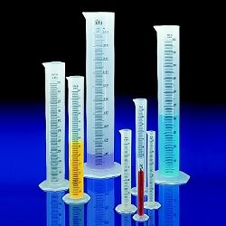
پايش يد ادرار
اندازه گيري يد ادرار مهمترين شاخص پايش برنامه است زيرا اگر يددفعي مناسب باشد نشان دهنده کفایت يد دريافتي است.
مطلوب ترين روش حصول اطمينان از كفايت دريافت يد از طريق رژيم غذايي

Slide 2
شاخص اپیدمیولوژیک میانه ید ادرار دانش آموزان در ارزیابی وضعیت تغذیه ای ید
وضعیت تغذیه ای ید | میانه ید ادرار mU/L
کمبود ید شدید | <20
کمبود ید متوسط | 49-20
کمبود ید خفیف | 99-50
کفایت ید | 200-100

Slide 3
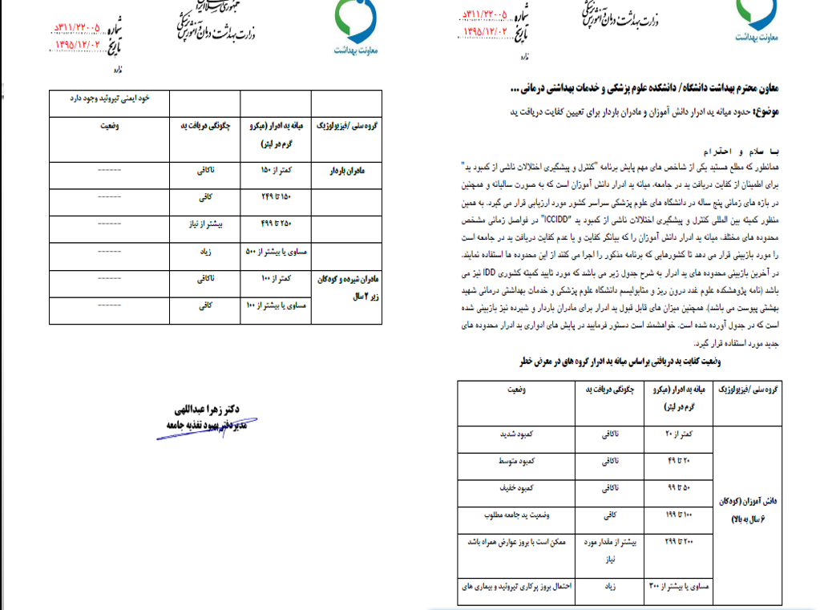
دستورعمل ابلاغی دفتر بهبود تغذیه جامعه-سال 1395
حدود میانه ید ادرار دانش آموزان و مادران بارداربرای تعیین کفایت دریافت ید جامعه

Slide 4
وضعیت تغذیه ای ید در ایران 1402-1375
بررسی کشوری | 1368 | 1375 | 1380 | 1386 | 1393 | 1402
ميانه يد ادرار (µg/l) | 50 | 200 | 165 | 135 | 161 | 133
پوشش نمك يد دار(%) | 0 | 50 | 95 | 98 | 98 | -
شيوع گواتر(%) | 68 | 54 | 9.8 | 6.5 | - | -

Slide 5
(نتایج ششمین پایش کشوری ) IDD برنامه
پایش ید در کل دانش آموزان کشور ایران
میانه ید ادراری نرمال؟
نتایج بررسی توزیع ید ادرار دانش آموزان؟

Slide 6
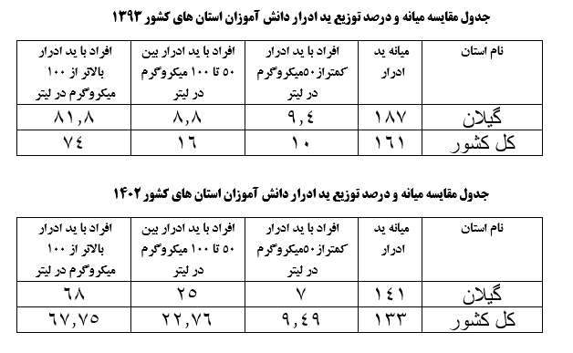

Slide 7
ید ادرار در خانم های باردار شرکت کننده در طرح پایش ید جامعه
میانه ید ادرار در مادران باردار 128 میکروگرم در لیتر
گیلان 123
تنها در 8 استان از 32 استان میانه ید ادرار بالای 150 میکروگرم در لیتر دارند. نتایج نشان میدهد که استان یزد با میانه 191 میکروگرم در لیتر بالاترین سطح ید را دارد، در حالی که استان قم با میانه 102 میکروگرم در لیتر پایینترین سطح را نشان میدهد.

Slide 8
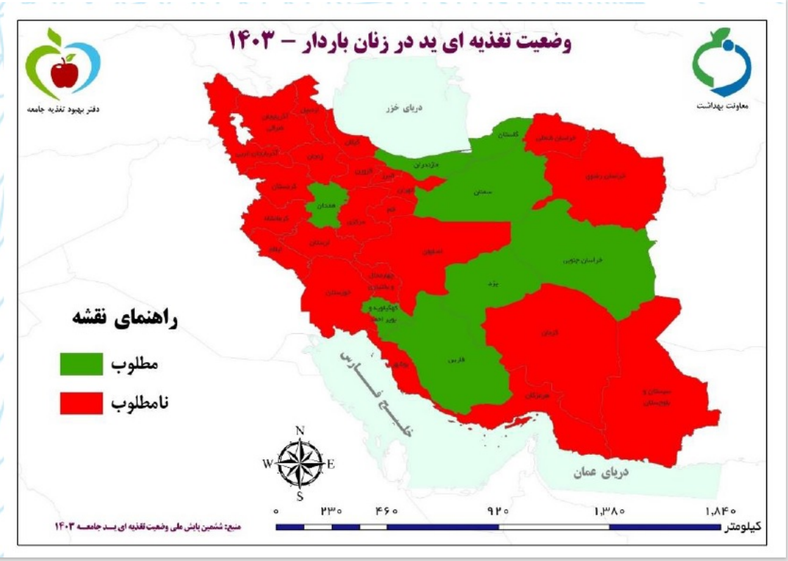
1-

Slide 9
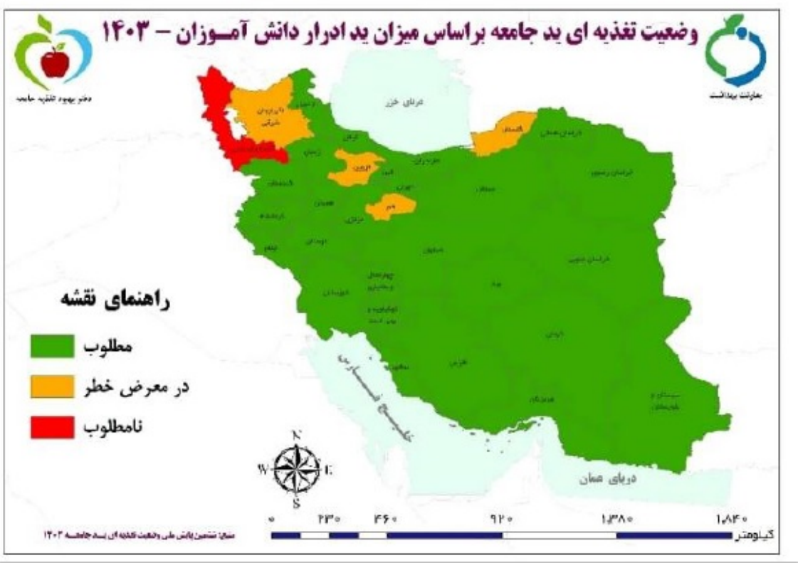

Slide 10
انتظارات در اجرای برنامه پیشگیری و کنترل اختلالات ناشی از کمبود ید(IDD)
کلیه بهورزان جلسات آموزشی گروهی برای سفیران سلامت، رابطین، جوانان و سایر افراد جامعه تحت پوشش در زمینه لزوم مصرف نمک یددار تصفیه شده بجای نمک های رنگی و نمک دریا و به ویژه مادران باردار و شیرده در زمینه مصرف مکمل های حاوی ید برگزار نمایند.

Slide 11
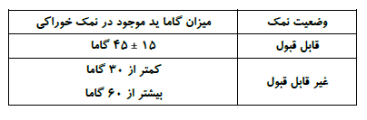
مقدار قابل قبول نمک براساس آخرین دستورعمل دفتر بهبود تغذیه جامعه در سال 1403

Slide 12
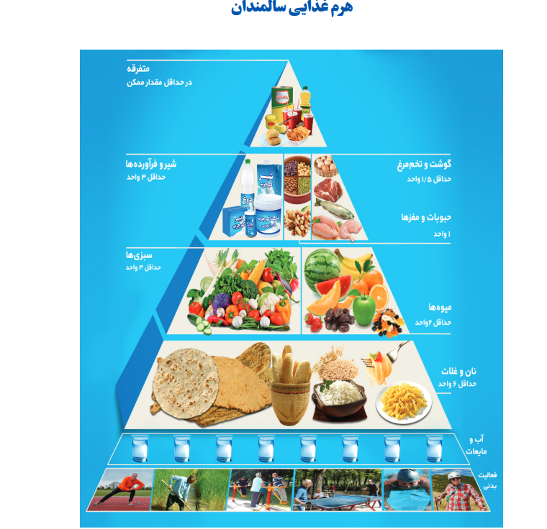

Slide 13
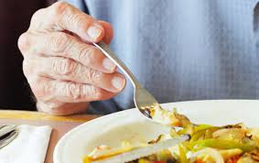
دلایل کاهش وزن افراد سالمند
چهارعلت اصلی کاهش وزن افراد سالمند عبارتند از:
- بى اشتهايى (Anorexia)
- تحليل توده عضلانى (Sarcopenia)
- لاغرى مفرط (Cachexia)
- كم آبى (Dehydration)

Slide 14
١. بی اشتهایی سالمندى (Anorexia of Aging)
بی اشتهایی فیزیولوژیک یا طبیعی به علت افت فعالیت های سالمندان رخ می دهد.
سایردلایل بی اشتهایی عبارتنداز:
انزوای اجتماعی : سوء تغذیه در افراد مسنی که در مستقل غذا خوردن، مشکل دارند در زمانی که غذا توسط اطرافیان به آن ها داده شود به طور چشمگیری نسبت به زمانی که خودشان غذا می خورند کاهش می یابد.
تغییرات حس چشایی و بویایی :کاهش حس چشایی که با افزایش سن رخ می دهدلذت غذا خوردن را کم میکند. استفاده از طعم دهنده های غذایی مثل انواع ادویه وآب لیمو باعث افزایش اشتها ووزن گیری میشود. بی دندانی هم مستقیما سبب کاهش دریافت غذا می شود.
تغییرات عملکرد دستگاه گوارش

Slide 15
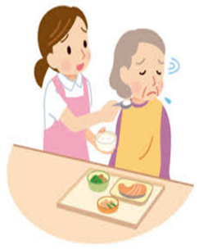
علاوه بربی اشتهایی فیزیولوژیک یا طبیعی ، بی اشتهایی پاتولوژیک یا غیر طبیعی نیزدر افراد مسن مطرح است.
برخی ازدلايل پاتولوژيک افت وزن بدليل بی اشتهایی درافراد مسن عبارتنداز:
• دارو درمانى : مصرف داروهای متنوع و متعدد یک عامل مهم در بی اشتهایی محسوب میشود. بسیاری از داروها عوارض زیادی از جمله کاهش یا افزایش اشتها، تغییر حس چشایی، یبوست، ضعف،اسهال وتهوع رابدنبال دارند. مصرف دوز بالای ویتامینها واملاح نیزمی تواند مشابه داروها مشکلاتی را ایجاد نماید. ( داروهای ضدافسردگی، داروهای آنتی آریتمی قلب، داروهای کنترل فشارخون، داروهای کنترل چربی خون وآنتی بیوتیکها )
• افسردگی : علت اصلی افت وزن در سالمندانی كه در شرایط نامناسب مانند مراکزنگهداری سالمندان زندگی میکنند افسردگی است.
•اعتياد به الكل، بى اشتهايى تاخيرى(Anorexia tardive)
•پارانویای (نوعی اختلال روانی) سالمندى (Late life paranoia)
• مشكلات بلع (Dysphagia)
•مشکلات دهانی
• عفونتهای بیمارستانی، سل، هایپرتیروئیدیسم، سرطان ها
•مشکلات گوارشی مانند آنتروپاتی گلوتن؛ به معنی حساسیت به پروتئین گلوتن که درنان وفراودههای آن وجود دارد
• رژیم غذایی کم نمک، کم کلسترول و سایررژیم های درمانی
• سنگهای کلیه و کیسه صفرا
به طور تقریبی سرطان ها٢٠٪ و افسردگی ٣٠٪ ازدلایل افت وزن در افراد مسن را تشکیل میدهند.

Slide 16
2- تحليل بافت عضلانى (Sarcopenia)
تحلیل عضلات؛ کاهش شدید توده ماهیچه با حفظ چربی آن است که به شدت سبب افت عملکرد شده و با مرگ افراد مسن مرتبط است.
کاهش توده بافت نرم عضلانی ازسنین حدود٣٠ تا·۴ سالگی آغازمی شود و بافت چربی به تدریج جایگزین توده عضلانی می گردد.
کاهش شدید ماهیچه ها حدودا در10٪ افراد بالاتراز۶۵ سال رخ میدهد.
کاهش توده چربی نیزازحدود ٧۵ سالگی آغاز می شود.
کاهش توده عضلانی به ویژه در مردان شایع تراست و ممکن است با کاهش وزن تظاهر نکند. با افزایش سن، تجمع چربی در تنه افزایش می یابد وسبب افزایش خطر بیماری های قلبی-عروقی ومتابولیک می شود.

Slide 17
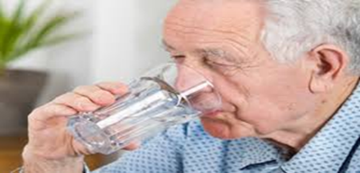
3- لاغرى مفرط (Cachexia)
لاغری مفرط عبارتست از کاهش شدید توده بدون چربی بدن به همراه افت چربی بدن که در جریان بیماری ها به وجود می آید. لاغری مفرط می تواند همزمان بادریافت انرژى كافى نيزرخ دهد.
بسیاری از بیماری ها با لاغری مفرط ارتباط دارند. برخی ازاین بیماری ها عبارتند ازسرطان، آرتریت روماتوئید، نارسایی کلیه، سندرم نقص سیستم ایمنی (AIDS)، عفونتها و بیماری های انسدادی ریه.
4 - كم آبى (Dehydration)
با افزایش سن، حس تشنگی کاهش می یابد. این عامل افراد مسن رازمانی که در معرض تب یا هوای گرم قرار می گیرند مستعد کم آبی (Dehydration) میکند. اگرچه در افراد مسن تراین امرمی تواند در اثر خونریزی دستگاه گوارش، نارسایی احتقانی قلب و نارسایی کلیوی نیزرخ دهد.
سطح بالای سدیم، شاخص بهتری از کم آبی در افراد مسن است.
مصرف ٨ لیوان مایعات در روز برای ممانعت از کم آبی بدن کافی است

Slide 18
تشخیص سوء تغذیه کم وزنی
با توجه به اینکه شاخص نمایه توده بدنی به تنهایی و بدون در نظر گرفتن سایر شاخصها، برای سالمندان ملاک کاملی برای تشخیص سوء تغذیه نمی باشد، تشخیص سوء تغذیه براساس وجود یکی یا بیشتراز معیارهای زیر صورت می گیرد:
• کاهش وزن ناخواسته مساوی یا بیشتراز۵٪ طی يک ماه يا١٠٪ طی شش ماه اخير؛ كه برمبنای وزن ثبت شده قبلی و در صورت نبودگزارش، براساس گفته خود فرد تعیین میشود. لازم است به دهیدراتاسیون (کم آبی)، ادم و خروج سرم ازرگهاکه بروزن فرد اثرگذاراست نیزتوجه شود.
• BMI كمتراز٢١.البته نمایه توده بدنی مساوی يا بزرگتراز٢١ نیزسوء تغذیه را منتفی نمی كند. مانند فرد چاقی كه اخیراً وزن ازدست داده است. این شاخص به تنهایی نمی تواند ملاک سوء تغذیه قرار گیرد.
• سرم آلبومین کمتراز3.5 گرم در دسی لیتر. این یافته نیزاختصاصی نیست اما عامل پیش بینی کننده برای مرگ و میرو ناتوانی افراد است.
• امتیاز كلى MNA كمتراز ١٧
براى تشخيص سوء تغذيه شديد يكى يا بيشتراز فاكتورهای زيربايد وجود داشته باشد:
• کاهش وزن ناخواسته بیشتریا مساوی ١٠٪ طی یک ماه يا بيشتريا مساوى ١۵٪ طى۶ ماه
• BMI كمتراز19 • سرم آلبومین کمتراز ٣ گرم در دسی لیتر

Slide 19
مداخلات تغذیه ای برای سوء تغذیه کم وزنی
مداخله تغذیه ای برای کم وزنی در سالمندان با هدف افزایش وزن عبارتست ازافزایش دریافت پروتئین، انرژی و مایعات. در این افراد تغذیه به دفعات مکرر در روز توصیه می شود.
توصیه های کلی در مبتلایان به سوء تغذیه عبارتنداز:
• رژیم غذایی باید حاوی مقادیرمناسبی ازمنابع غذایی آهن وروی مانند جگر،انواع گوشت، انواع حبوبات مانندنخود سبز، نان سبوس دار مانند نان جو و سنگک و شیرولبنیات باشد.
• برنامه غذایی ومیان وعده ها رابراساس اشتها وميل ورغبت فرد سالمند تنظيم نماييد. بهتراست به فاصله هر٣-٢ ساعت میان وعده ای میل نمایند.
•مصرف منابع کلسیم، ویتامینهای D و B١٢ ویا مکمل های آن توصیه میشود.
• روزانه ٨-۶ لیوان مایعات (آب، شیر، چای کم رنگ، دوغ کم نمک، آب میوہ طبیعی و .. ٠) بنوشند.
•مصرف روزانه ۶-۵ وعده غذای سبک که قابل پذیرش تراز سه وعده غذای اصلی است توصیه میشود.
• تنوع در مصرف روزانه مواد غذایی رعایت شود به این معنی که در روزهای متوالی غذاهای مشابه و تکراری مصرف نکنند.
•میانگین کالری دریافتی روزانه در مردان و زنان بالای 51سال به ترتیب ٢٢٠٠ کیلوکالری و ١٩٠٠ کیلوکالری می باشد. احتمال سوء تغذیه درافرادی که کمتراز١۵٠٠ کیلوکالری در روز مصرف میکنند افزایش مییابد. برای تامین کالری کافی بویژه زمانی که فرد سالمند قادربه مصرف حجم غذایی بیشتری .نیست، باید مکملهای غذایی تامین کننده انرزی و پروتئین مصرف شود

Slide 20

• مصرف مقادیر کافی گوشت براساس وضعیت چربی، فشارخون واسیداوریک توصیه شود. در صورت ابتلاء به آنمی حتماً گوشت قرمز به میزان مناسب در برنامه غذایی گنجانده شود. مصرف روزانه ١/٢g/kg-١ پروتئین برای سالمندان سالم و 1/5-١/٢ گرم پروتئین به ازای هر کیلو گرم وزن بدن سالمند مبتلا به بیماری حاد یا مزمن ویا سوء تغذیه توصیه میشود. دراین خصوص میتوان ازمکمل های غذایی پرپروتئین نیزدر کنار منابع غذایی پروتئین درمواردی که فرد قادر به خوردن مقادیر بیشتری ازغذا نیست استفاده کرد.
• روزانه به طورمرتب حداقل٢ واحد میوه و ٣ واحدسبزی مصرف کنند.درصورت مشكلات گوارشی ودندانى به صورت پخته مصرف شوند.
•میزان میوه و سبزی مصرفی نباید در حدی باشد که سبب کاهش اشتها ویا مشکلات گوارشی شود. همچنین دراین گروه ازسالمندان به خصوص در صورت وحود مشکلات دندانی و گوارشی بهتراست سبزی ها به شکل پخته همراه با کمی روغن زیتون و یا انواع پنیربرای هضم راحت تروانرژی بیشترو میوهها به شکل کمپوت کم شیرین مصرف شود.
•سبزی هایی نظیر گوجه فرنگی، هویج و گل کلم به عنوان میان وعده به شکل خام در سالاد و یا به شکل بخارپزیا آب پزمیل شود.
• ازغذاهای تهیه شده با سبزیها (انواع آش، سوپ، برخی از خورشها و ... ) بیشتراستفاده شود.
• برای افزایش اشتها در سالمندان لاغر، غذا در بشقاب بزرگتر کشیده شود و ازسبزیهای رنگی (هویچ، گوجه فرنگی، فلفل دلمه ای، نخود فرنگی، ذرت و ... ) در غذا استفاده شود. ·

Slide 21

• مصرف غذاهایی که تهیه آنها آسان است مانند فرنی، ماست و خیارحاوی کشمش و گردو، شیربرنج، پوره تخم مرغ، سیب زمینی و شله زرد برای تکمیل انرژی دریافتی توصیه می شود.
• استفاده ازغذاها و نوشیدنیهای غنی شده (با انواع ویتامینها و املاح) مثل شیرو دوغ غنی شده با ویتامین Dتوصیه میشود.
• کمبود ویتامین Dدر سالمندان نیزشایع است. براساس دستورعملهای موجود توصیه کنید سالمندان ماهانه یک عدد مكمل ۵٠
هزارواحدی ویتامین Dمصرف کنند. هم چنین مصرف روزانه مکمل کلسیم توصیه می شود. علاوه برمصرف مکمل، قرار گرفتن دست و پا در مقابل نور مستقیم آفتاب ١٠ تا ١۵ دقیقه در روزتا حد کمی میتواند به تامین ویتامین Dمورد نیازبدن کمک کند.
•در صورت وجود دیسفاژی، غذاها باید به شكل خرد و یا نرم و پوره شده استفاده شوند. در زمان غذا خوردن نیزباید بدن دروضعيت مناسب، در حالت نشسته و راست قرار داشته باشد.
• در صورت وجود زخم بستر؛ رژيم غذایى پركالری، پرپروتئین همراه با مکمل ويتامین حاوی ویتامین Cوویتامین E، روی ومایعات
کافی برای ترمیم زخمها و تشکیل بافت جدید توصیه می شود.
• به تداخل داروها و مکملها با هم و با مواد غذایی توجه شود.

Slide 22
توجه : یکی ازبهترین توصیه هابرای مقوی و مغذی کردن غذا، اضافه کردن غلات جوانه زده (جوانه گندم، ماش یا عدس) ویا پودرغلات جوانه زده در برنامه غذایی می باشد. مصرف جوانه غلات، دریافت انرژی، پروتئین و ریزمغذیهای غذا را افزایش می دهد.
روشهای مختلف افزودن انواع جوانه غلات به غذا :
•استفاده از جوانه غلات و حبوبات مثل جوانه گندم و جوانه ماش در انواع سالاد
• استفاده از جوانه غلات و حبوبات در انواع سوپها وآش ها
• اضافه نمودن پودر جوانه غلات و حبوبات در انواع سالاد، ماست، ماست خیارو ...

Slide 23
برای افزایش دریافت انرژی و پروتئین در سالمندان
• می توان کمی پودر شیرخشک یا پودر مکملهای غذایی به غذاهایی مانند شیر، ماست، سوپ یا فرنی اضافه کرد.
• تخم مرغ آب پزدر صبحانه یا میان وعده و يا همراه با غذا هایی همچون عدس پلویا رشته پلو میل شود.
• درسالمندان مبتلا به دیابت، فشارخون بالا، بیماریهای قلبی و کلسترول بالا، بیش از ٣ عدد زرده تخم مرغ در هفته مصرف نشود
ولی برای سالمندان سالم مصرف یک تخم مرغ کامل درروز بلامانع است. در مصرف سفیده تخم مرغ دراین بیماران محدودیت
وجود ندارد و میتوانند یک سفیده کامل تخم مرغ که حاوی پروتئین کاملی است، در هرروز مصرف نمایند.
• انواع مغزها (كردو، پسته، بادام و .. ٠) بصورت پودر شده بطور ساده یا همراه مواد غذایی بعنوان میان وعده میل شود.
• ازانواع حبوبات به اشکال مختلف ازجمله در خورش ها،آش ها، آبگوشت و خوراکها مانند خوراک عدسی ولوبیا وغیره استفاده شود.
• از گروە نان و غلات مانند نان، برنج، انواع رشته، بلغور جو و گندم به مقدار بیشتراستفاده شود. سالمندان لاغرمی توانند روزانه تا١١ سهم ازمواد این گروه مصرف کنند. به طور مثال می توانند ازنان همراه سایرمواد غذایی مانند برنج، کوکو، تخم مرغ، خوراک لوبیا، عدسی و ... استفاده کنند.
•ازسیب زمینی آب پزدر انواع غذاها ویا در میان وعده ها استفاده كنند.
•حداقل دو میان وعده شامل نان وپنیر، نان و سیب زمینی، نان و تخم مرغ، نان و خرما، نان روغنی، نان شیرمال همراه بایک لیوان شیروانواع میوه در فواصل وعدههای اصلی غذایی استفاده کنند.
•روغن زیتون داخل سالاد اضافه کنند.
•ازگروە لبنیات شامل شیر، ماست، پنیرو بستنی کم خامه بعنوان میان وعدە به اشكال مختلف (بیسكویت و شیر،نان وماست،نان و پنیر، شیربرنج، فرنی و .. ٠) استفاده شود. در صورت عدم تحمل شیر حتماً روزانه حداقل دو لیوان ماست مصرف شود. سالمندان لاغر می توانند روزانه ٣ تا ۴ سهم ازمواد این گروه مصرف کنند

Slide 24
اصول کلی تغذیه تکمیلی
بر اساس توصیه انجمن گوارش، كبد و تغذیه كودكان اروپا ، اگرچه مصرف شیر پاستوریزه گاو برای كودكان زیر یک سال ممنوع است اما می توان از شیر گاو فقط بر اساس مقادیر توصیه شده در تهیه فرنی ، حریره بادام و شیر برنج استفاده نمود.
پس از غلات میتوان گوشت )گوسفند و مرغ(، سبزی و میوه را در غذای شیرخوار گنجاند. گوشت ها ، سبزی ها و میوه ها را می توان به شکل پوره )بدون نمک یا شکر ( به شیرخوارداد.
بعد از تحمل غذاهای یک جزئی یا حداقل اجزا مانند فرنی ، پوره گوشت ، پوره سبزی ها و میوه ها می توان تركیبی از دو یا چند ماده غذایی مانند سبزی ، میوه ، گوشت و غلات را به شکل پوره های تركیبی ، سوپ ، حلیم یا آش به شیرخوار داد.
از 9 ماهگی غذاهای انگشتی مانند تکه های كوچک میوه های نرم و كامل رسیده و سبزی های پخته مانند موز، گلابی، هلو، هویج، سیب زمینی، ماكارونی پخته شده، نان، پنیر، تکه های كوچک گوشت پخته شده و ریز ریز شده یا چرخ كرده بدون چربی یا كوفته قلقلی كاملً پخته شده یا با پشت قاشق له شده به شیرخوار معرفی می شود

Slide 25
برخی از مواد غذایی نامناسب یا ممنوع برای تغذیه کودکان زیر یك سال
تا حد امکان از دادن آب میوه طبیعی به شیرخوار زیر یک سال خوداری شود
نمک و ادویه به غذای شیرخوار اضافه نشود
از دادن آدامس ، آب نبات ، تکه های بزرگ سیب، آجیل، ذرت، كشمش، هویج خام، كرفس، انگور و گیالس به دلیل احتمال خفگی به شیرخوار خودداری شود
چای ، قهوه و دم كرده های گیاهی مانع جذب مواد مغذی مانند آهن می شوند

Slide 26
روشهای مغذی کردن غذا
اضافه كردن برخی مواد غذایی با هدف افزایش مقدارپروتئین، ویتامین ها و املاح غذا را مغذی كردن غذا می گویند.
پودر جوانه غلات و حبوبات را به برخی غذاها (به ویژه سوپ، فرنی و كته)اضافه نمود
از انواع حبوبات مانند عدس و ماش كه كامل پخته شده اند می توان به شیرخوارداد.
تخم مرغ آب پز را می توان داخل سوپ و یا ماكارونی پس از طبخ رنده كرد.
میوه ها و سبزی ها از جمله مواد غنی از ویتامین و املاح به شمار می روند.

Slide 27
روشهای مقوی کردن غذا
اضافه كردن برخی مواد غذایی با هدف افزایش مقدار انرژی غذا را مقوی كردن غذا می گویند.
غذاها با آب كم پخته شوند
در صورت امکان یک قاشق مرباخوری شیرخشک به حریره یا سوپ كودک اضافه شود.
به غذای كودكان مقدار كمی )به اندازه یک قاشق مرباخوری( كره ،روغن زیتون یا روغن مایع اضافه شود
انواع مغزها مانند گردو، بادام و پسته دارای انرژی و نیز پروتئین و ریزمغذی ها به میزان نسبتا خوبی هستند.

Slide 28
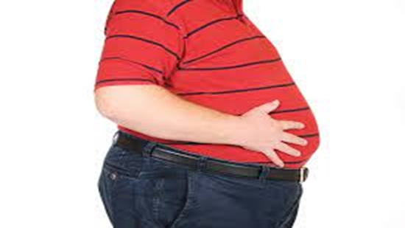
پیشگیری و کنترل اضافه وزن و چاقی در بزرگسالان
ویژه مراقبین سلامت و بهورزان

Slide 29

چاقی معضل گریبانگیر کشورهای دنیا
چاقی یک مسئله بهداشت عمومی جهانی است که به طرز نگران کننده ای در حال افزایش است.
کشورهای مختلف در سراسر جهان شاهد افزایش دو یا سه برابری در شیوع چاقی هستند که احتمالاً به دلیل شهرنشینی، سبک زندگی کم تحرک و افزایش مصرف غذاهای فرآوری شده پرکالری بوده است.
افزایش هشداردهنده چاقی در دوران کودکی نشان‌دهنده بار عظیم پیشگیری از بیماری‌های مزمن در سیستم‌های مراقبت‌های بهداشت عمومی آینده در سراسر جهان است.
"چاقی" به عنوان یکی از عوامل خطر بسیار موثر در بسیاری از بیماری ها شناخته شده است.

Slide 31
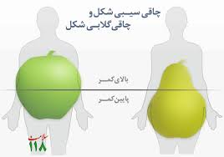
انواع چاقی در بزرگسالان
چاقی مردانه به شکل سیب که قسمت چربی در شکم (ناحیه مرکزی بدن) تجمع می یابد این افراد بیشتر از دسته دیگر در معرض خطر عوارض بیماریها بالاخص بیماریهای قلبی عروقی هستند.
چاقی زنانه(به شکل گلابی)که قسمت عمده چربی در قسمتهای محیطی (عمدتا در باسن و ران) تجمع می یابد. این نوع توزیع چربی نسبت به نوع مردانه خطر کمتری را به همراه دارد.

Slide 32
علل بروز اضافه وزن و چاقی
علت ژنتیکی:
وجود چاقی در هر دو والد: چاقی در فرزندان به ميزان 80%
وجود چاقي در يكي از والدين: چاقي در فرزندان به ميزان 50%
علت تغذیه ای:
عدم تعادل بین انرژی دریافتی و انرژی مصرفی :
افزایش دریافت انرژی (افزایش مصرف غذاهای پرکالری چرب و شيرين)
افزایش کم تحرکی (تغییرات محیطی و اجتماعی)
ساير علل
بيماري ها ( اختلالات هورمونی،کم کاری تیروئید، افسردگی، سندرم تخمدان پلی کیستیک، نارسایی احتقانی قلب، ادم ناشی از نارسایی کبدی و ..)
کاهش متابوليسم با افزايش سن
مصرف طولانی مدت برخی داروها (کورتون ،قرصهای ضد بارداری، داروهای ضد تشنج ، بتابلاکر ها ( برای فشار خون بالا ، داروهای ضد افسردگی و داروهایی که برای درمان بیماریهای روانی تجویز می شوند).
مصرف الكل

Slide 33
عادات غذایی نامناسب
مصرف زیاد قند وشکر
مواد قندی و شیرین ( نوشابه گازدار ، آب میوه صنعتی ، شیرینی ، شکلات و..)
مصرف زیاد روغن و چربی ، غذاهای سرخ شده
فست فودها، و هله هوله های پرکالری
مصرف کم سبزی و میوه
دریافت کم فیبر ( نان های سفید ، مصرف کم حبوبات ، غلات سبوس دار )
انتخاب نامناسب مواد غذایی( لبنیات پر چرب ....)

Slide 34
به بیماران مبتلا به اضافه وزن و چاقی و برای پیشگیری از چاقی نکات زیر باید آموزش داده شود:
وعده های اصلی غذا ( صبحانه – ناهار و شام ) را حذف نکنید زیرا ناچار به ریزه خواری خواهید شد.
غذا را در ظرف کوچکتری بکشید تا مقدار کمتری غذا بخورید.
سرعت غذا خوردن خود را کاهش دهید. هر لقمه غذا را برای مدت طولانی تری بجوید.
نان و غلات نباید از رژیم غذایی حذف شود. مصرف حداقلی این گروه بخصوص از نوع سبوس دار باید در برنامه غذایی روزانه در نظر گرفته شود.
مصرف حبوبات ( نخود، لوبیا و عدس ) در برنامه غذایی توصیه می شود. فیبر موجود در حبوبات باعث ممانعت از جذب سریع و کامل قندهای ساده و کلسترول می گردد.
سالاد و سبزیجات را بدن سس و با چاشنی هایی نظیر آب لیمو ترش یا نارنج تازه و مقدار اندکی روغن زیتون مصرف نمایید.
مصرف قند و شکر ساده و غذاهای حاوی آنها مثل شیرینی جات، شکلات، آب نبات، نوشابه ها، شربت ها و آب میوه های صنعتی، مربا و عسل را بسیار محدود کنید.
به جای آب میوه های صنعتی که مقدار زیادی قند دارند از نوشیدنی های سالمتر مثل دوغ کم نمک و بدون گاز و یا آب استفاده کنید.
از شیر و لبنیات کم چرب استفاده کنید.

Slide 35
به بیماران مبتلا به اضافه وزن و چاقی و برای پیشگیری از چاقی نکات زیر باید آموزش داده شود:
پوست مرغ و چربی های اضافه گوشت رو جداکرده، مصرف نکنید.
مصرف غذاهای چرب، سرخ شده، شور، فست فودها، انواع نوشابه های گازدار، آب میوه های صنعتی و تنقلات کم ارزش را محدود کنید.
هنگام خرید مواد غذایی جهت آگاهی از میزان قند، نمک و چربی، به نشانگر رنگی تغذیه ای محصول توجه نمایید.
به جای خوردن غذاهای پرکالری درمحل کار با خود میوه های تازه ببرید.
ساندویچ های خانگی را با خود به محل کار ببرید مانند نان و پنیر و سبزی، نان و پنیر وگردو.
دمنوش ها برای رهایی از چاقی هیچ معجزه ای نمی کنند، باید تغذیه مناسب و فعالیت بدنی داشته باشید.
ورزش های ساده مثل پیاده روی را به طور منظم انجام دهید. هر روز 30 دقیقه پیاده روی تند داشته باشید.

Slide 36
فعالیت بدنی
با توجه به تحقیقات بعمل آمده در مرا کز علمی معتبر و تأیید سازمان جهانی بهداشت بیشترین فایده قلبی عروقی برای بالغین از 18 سال به بالا، «فعالیت بدنی با شدت متوسط بصورت روزانه 30 دقیقه و منظم وحداقل 5 بار در هفته و یا در تمام ایام هفته » گزارش شده است.
بزرگسالان باید با داشتن فعالیت بدنی کافی، انرژی دریافتی را متعادل نمایند. از آنجایی که زنان حجم عضلانی کمتر، چربی بیشتر و بطور کلی جثه ای کوچک تر از مردان دارند، نیاز کمتری به انرژی برای فعال ماندن و رفع نیازهای بدن دارند. ورزش و فعالیت جزء مهمی از سلامت میانسالان را تشکیل می دهد فعالیت منظم روزانه به کنترل وزن، استحکام عضلات و مدیریت استرس کمک می کند.
فعالیت بدنی با تاکید بر ورزش های هوازی، استقامتی و تمرینات تحمل کننده وزن نقش محافظتی برای استخوان، قلب و عروق و روان دارد. توجه داشته باشید که ورزش باید متناسب با وضعیت قلب و عروق فرد باشد.
با توجه به اینکه یکی از مهم ترین عوامل غیرتغذیه ای که در بروز بیماری های مزمن نقش دارد کم تحرکی است، توصیه می شود هر فرد بالغ حداقل 3 روز در هفته و هر بار 45 دقیقه و یا 5 روز در هفته و هر بار 30 دقیقه ورزش کند. ورزش در سنین میانسالی باعث افزایش توده استخوانی می شود. توصیه می شود که افراد برنامه ورزشی منظم، طولانی و متناوب داشته باشند. ورزش در بزرگسالان می تواند شامل حرکات نرم، سبک، آیروبیک (هوازی)، بدن سازی، راه رفتن تند و دویدن آرام باشد. انواع ورزش هایی که با تحمل وزن همراه هستند و برای پیشگیری از استئوپروز در همه سنین توصیه می شوند عبارتند از: پیاده روی، دوی آهسته، نرمش آیروبیک، تنیس و پاروزدن.

Slide 37
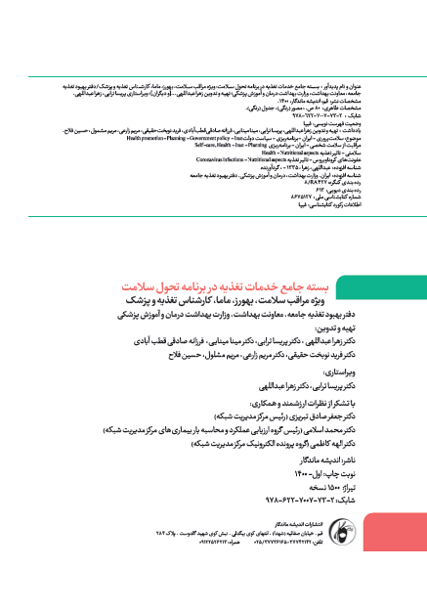
غربالگری تغذیه ای 30 تا 59 سال (میانسالان)
ویژه مراقب سلامت /بهورز
منبع:
بسته جامع خدمات تغذیه در برنامه تحول سلامت ویژه مراقب سلامت، بهورز، ماما، کارشناس تغذیه و پزشک

Slide 38
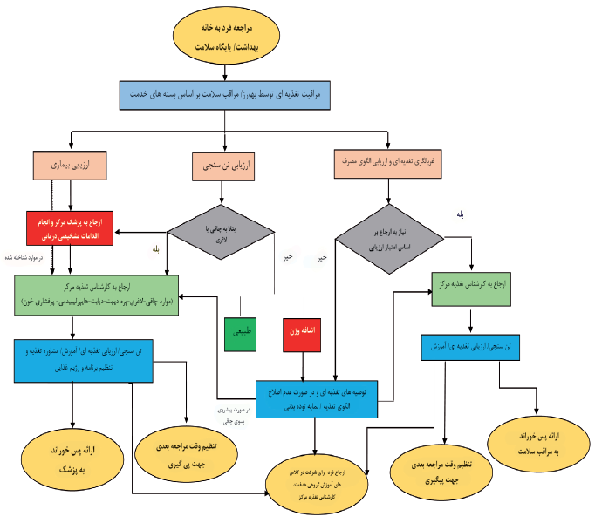
فرایند و فلوچارت ارجاع
اقدامات کلی مراقبین سلامت و بهورزان:
اندازه گیری صحیح وزن و قد و دور کمر
غربالگری تغذیه ای و ارائه مکمل
ثبت صحیح در سامانه
آموزش به افراد مبتلا به اضافه وزن و چاقی
کنترل وزن 3 ماه بعد در افراد مبتلا به اضافه وزن و در صورت عدم تغییر فرد: تداوم آموزش ها و کنترل الگوی مصرف و در صورت پیش روی به سوی چاقی،ارجاع به کارشناس تغذیه
• پیگیری برای مراجعه به کارشناس تغذیه

Slide 39
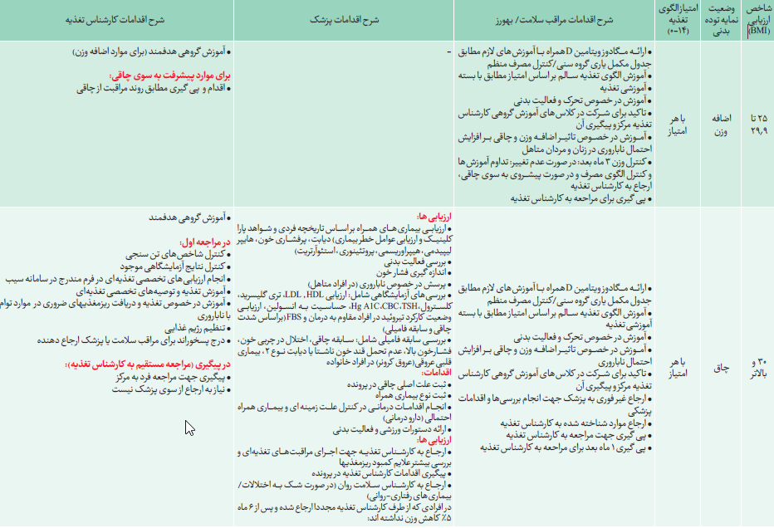
غربالگری تغذیه ای جوانان29-18 سال ویژه مراقب سلامت/بهورز مبتلا به اضافه وزن و چاقی

Slide 40
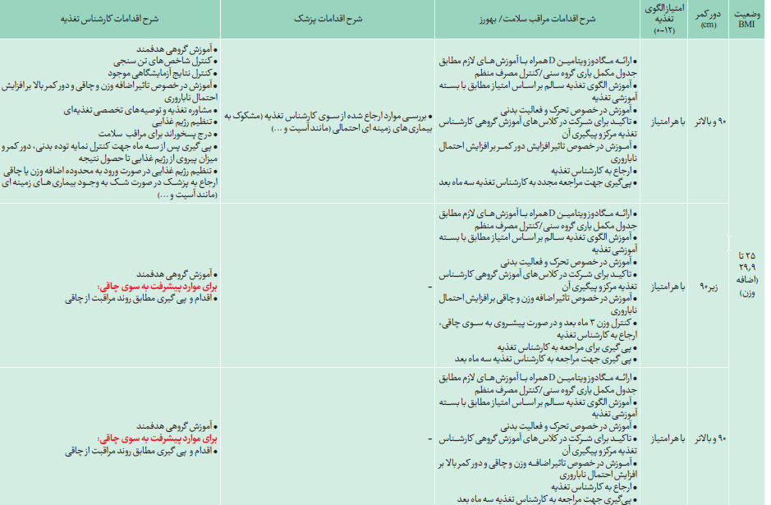
غربالگری تغذیه ای میانسالان(59-30 سال) ویژه مراقب سلامت/بهورز مبتلا به اضافه وزن

Slide 41
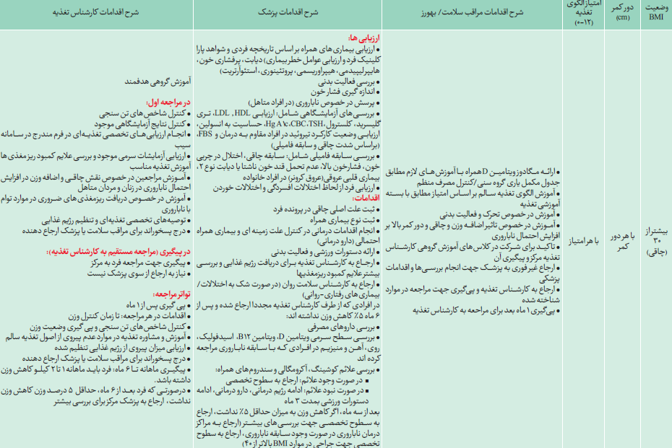
غربالگری تغذیه ای میانسالان(59-30 سال) ویژه مراقب سلامت/بهورز مبتلا به چاقی

Slide 42
پیشگیری از چاقی
سازمان جهانی بهداشت(WHO) از همه می خواهد که با هم همکاری کنند زیرا این تنها راهی است که می توانیم پیشگیری و درمان چاقی را بهبود ببخشیم.
پیشگیری و کنترل چاقی امکان پذیر است اما باید در همه زمینه ها اقدام کرد.
ما باید آگاهی را افزایش دهیم و دسترسی به اطلاعات مناسب را بهبود بخشیم تا از زندگی شادتر، طولانی تر و سالم تر برای همه در حال حاضر و در آینده اطمینان حاصل کنیم.
نیاز به سیستم های بهداشتی وجود دارد که از طریق تقویت سیستم های بهداشتی و حرکت به سمت پوشش همگانی سلامت، به پیشگیری و درمان چاقی بپردازند. همچنین در زمینه پیشگیری هم از نظر آموزش عمومی و هم اقدامات سیاستی، کار زیادی باید انجام شود.

